Slide 1
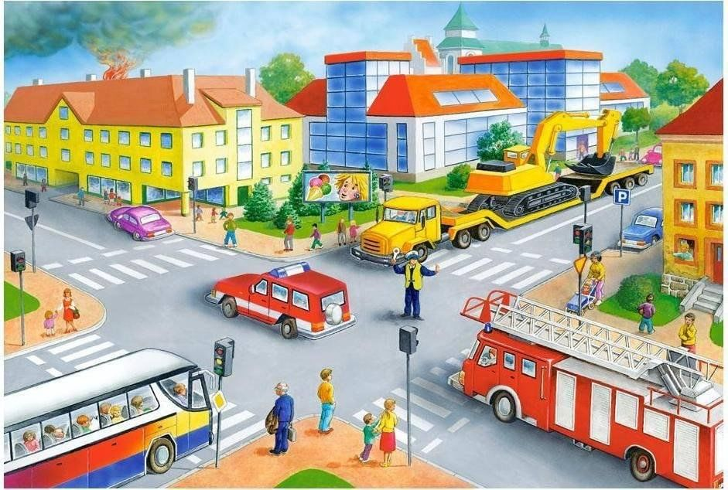
ГОРОД БЕЗОПАСНОСТИ
Играть

Slide 2
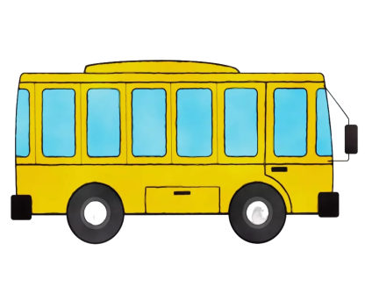
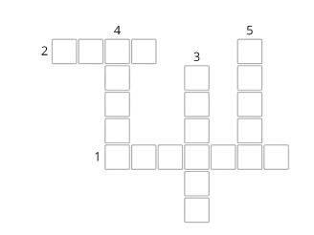
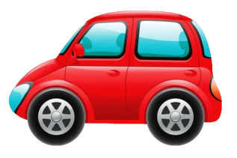
?

Slide 3
?

Slide 4
?

Slide 5
?

Slide 6
?

Slide 7
Остановка «Вопросная»
Далее
Назад

Slide 8
Остановка «Автомульти»
Далее
Назад

Slide 9
Остановка «Игровая»
Далее
Назад

Slide 10
Остановка «Кроссворд»
Далее
Назад

Slide 11
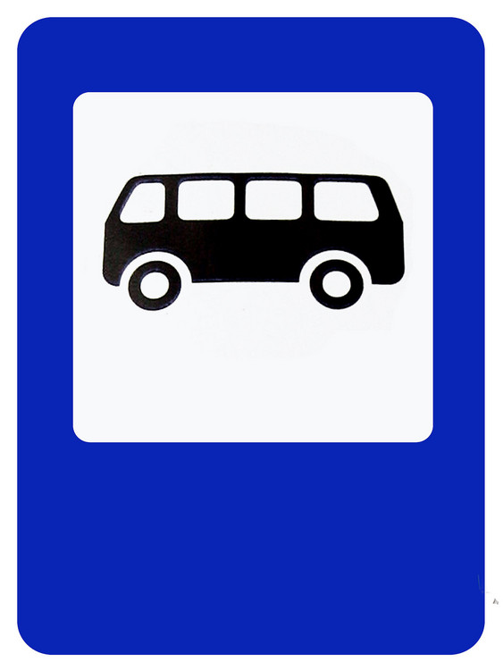
1.Где надо ожидать автобус?
Ожидать автобус нужно на специально обозначенной площадке-остановке общественного транспорта
Далее

Slide 12
2.Что означает сплошная белая линия с краю дороги?
Сплошная белая линия с краю дороги обозначает край проезжей части. Всё, что находится справа от этой линии, считается обочиной.
Далее

Slide 13
3.По какой части улиц должны ходить пешеходы?
Основное место для движения пешеходов – тротуары и пешеходные дорожки. А если они отсутствуют, то можно воспользоваться обочиной дороги
Далее

Slide 14
4.Как должны ходить пешеходы по тротуару?
По тротуару надо ходить с правой стороны. Одни люди идут по правой стороне в одну сторону, а другие — навстречу, тоже по правой стороне.
Далее

Slide 15
5.Почему при движении по тротуару нужно придерживаться правой стороны?
При движении по тротуару всегда придерживайтесь правой стороны, чтобы не мешать встречному движению пешеходов и не создавать помехи для движения
Далее

Slide 16
6. Почему пешеходы на улице обязаны ходить только по тротуару?
Пешеходы обязаны ходить только по тротуару, потому что даже по краю проезжей части дороги ходить опасно, так как можно быть задетым автомобилем
Далее

Slide 17
7. Где должны ходить пешеходы при отсутствии тротуара?
При отсутствии тротуаров пешеходы должны двигаться по обочинам или краю проезжей части навстречу движению транспорта
Далее

Slide 18
8. Для чего нужен светофор?
Светофор нужен для регулирования дорожного движения. Он своими световыми сигналами разрешает или запрещает движение транспорта и пешеходов
Далее

Slide 19
9. Какие сигналы светофора вы знаете? Что они обозначают?
Зелёный сигнал. Разрешает движение. Мигающий зелёный разрешает движение, но указывает на близость активации запрещающего сигнала
Жёлтый сигнал. Запрещает движение и предупреждает о предстоящей смене сигналов. Мигающий жёлтый разрешает движение и информирует о наличии нерегулируемого перекрёстка или пешеходного перехода, предупреждает об опасности
Красный сигнал, в том числе мигающий, запрещает движение. Сочетание красного и жёлтого сигналов запрещает движение и информирует о предстоящем включении зелёного сигнала.
Далее

Slide 20
10. Как нужно обходить транспорт, стоящий у тротуара?
Машину необходимо обойти сзади, чтобы аналогичным образом идти навстречу движению автомобилей.
Далее

Slide 21
11. Где разрешается возить санки с детьми?
Возить санки с детьми разрешается по тротуарам. Если тротуары отсутствуют, то перевозка детей разрешена по обочине на встречу движущемуся транспорту.
Далее

Slide 22
12. Почему нельзя появляться внезапно перед близко идущим транспортом?
Перебегать улицу перед близко идущим траспортом нельзя, потому что он не успеет затормозить.
Далее

Slide 23
13. Почему не разрешается устраивать игры на проезжей части?
Устраивать игры на проезжей части не разрешается, потому что это мешает движению транспорта и может быть опасно для вас самих. Заигравшийся ребёнок может потерять бдительность, выпрыгнуть на проезжую часть и попасть под колёса автомобиля.
Далее

Slide 24
14. Для чего нужно знать и точно выполнять правила дорожного движения?
Изучать и знать Правила движения необходимо для того, чтобы не подвергать свою жизнь опасности и не мешать движению транспорта. Просто так правил не бывает. У каждого правила есть свой смысл: почему так, а не наоборот
Далее

Slide 25
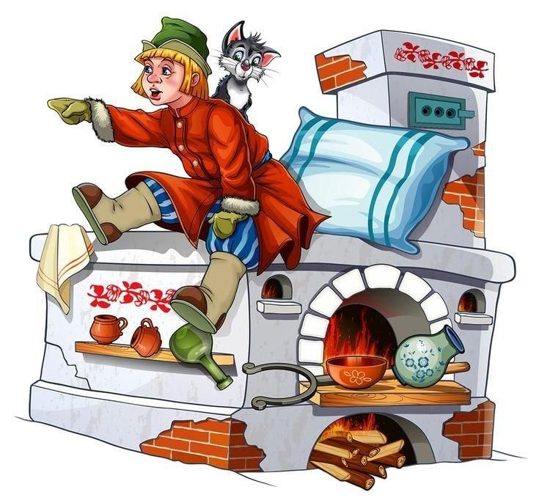
1. На чём ехал Емеля к царю во дворец?
Далее
На печке

Slide 26
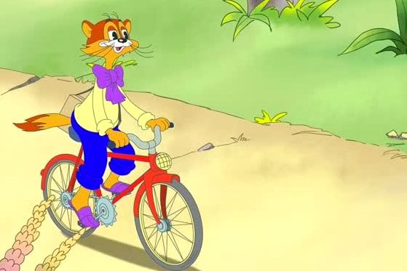
2. Любимый двухколёсный вид транспорта кота Леопольда?
Далее
Велосипед

Slide 27
3. Чем смазывал свой моторчик Карлсон, который живёт на крыше?
Далее
Вареньем

Slide 28
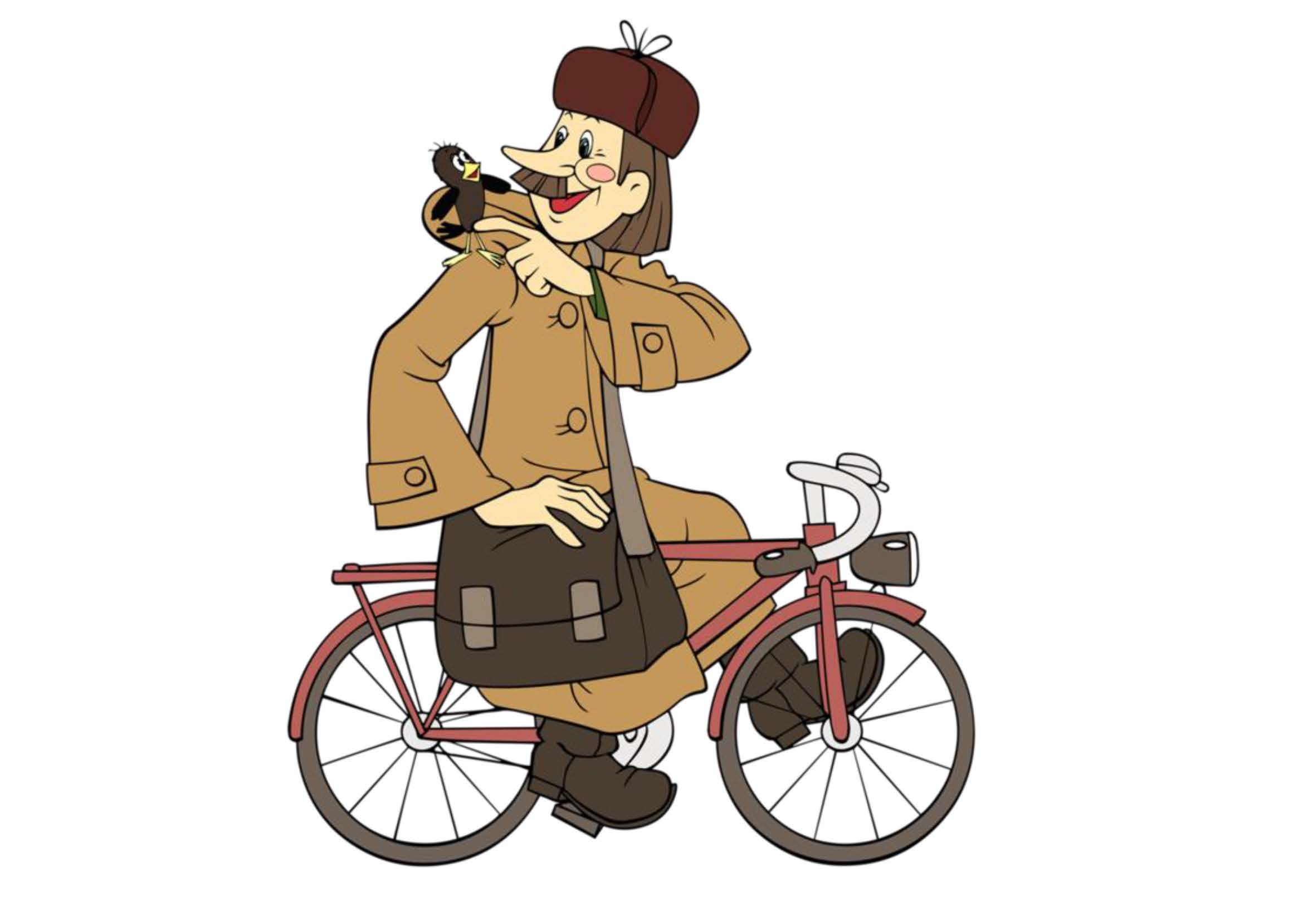
4. Какой подарок сделали родители дяди Фёдора почтальону Печкину?
Далее
Велосипед

Slide 29
5. Во что превратила добрая фея тыкву для Золушки?
В карету
Далее

Slide 30
6. На чём летал старик Хоттабыч?
На ковре-самолёте
Далее

Slide 31
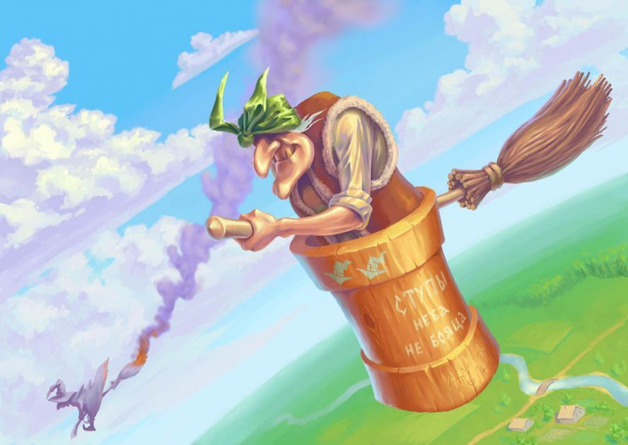
7. Личный транспорт Бабы – Яги?
Ступа
Далее

Slide 32
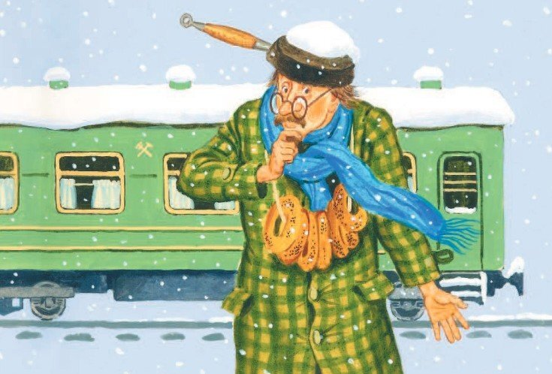
8. На чём поехал в Ленинград человек рассеянный с улицы Бассейной?
На поезде
Далее

Slide 33
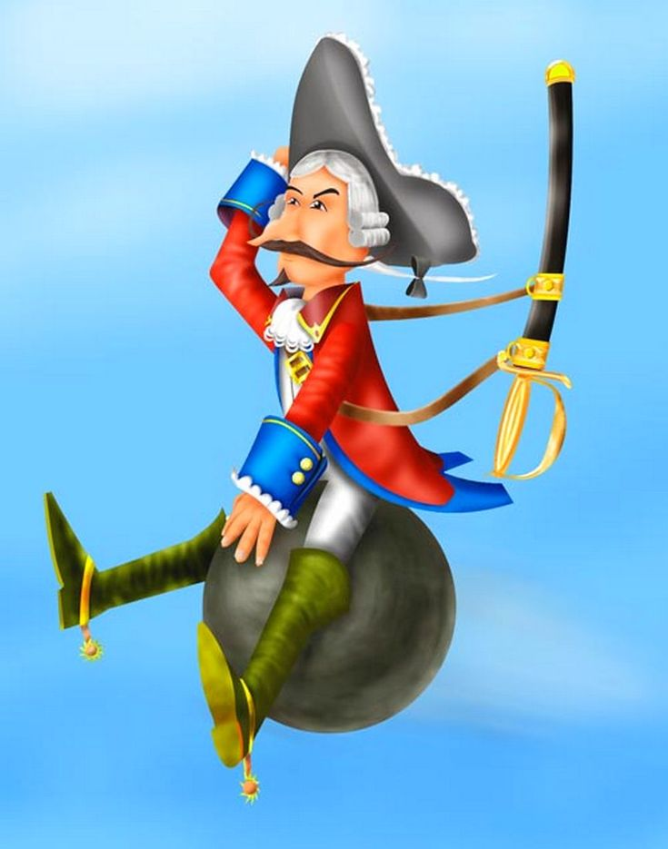
9. На чём летал Барон Мюнхгаузен?
На ядре
Далее

Slide 34
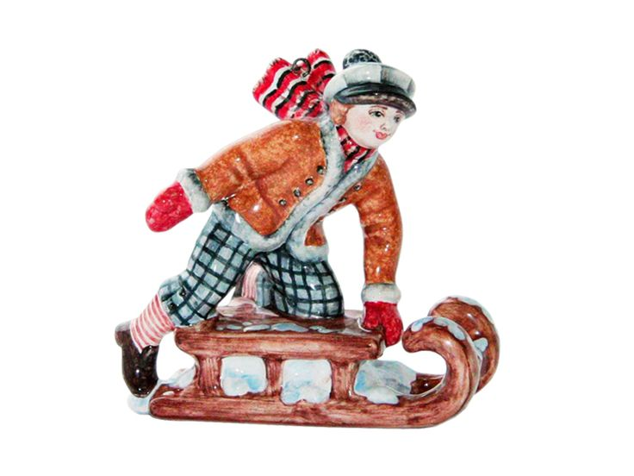
10. На чём катался Кай?
На санках
Далее

Slide 35
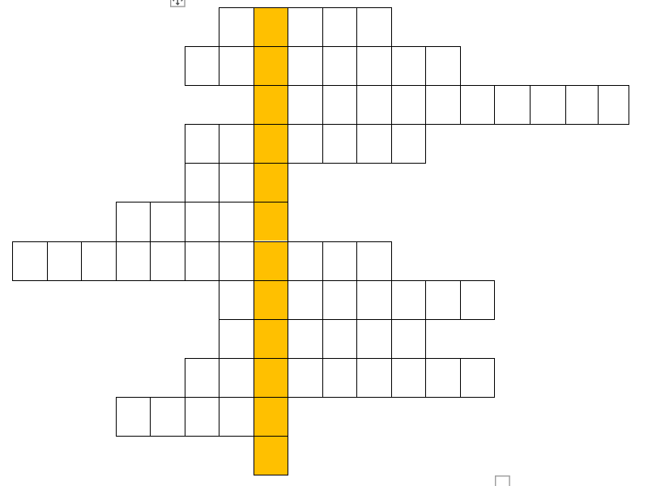
Водители - лихачи очень любят его совершать

Slide 36
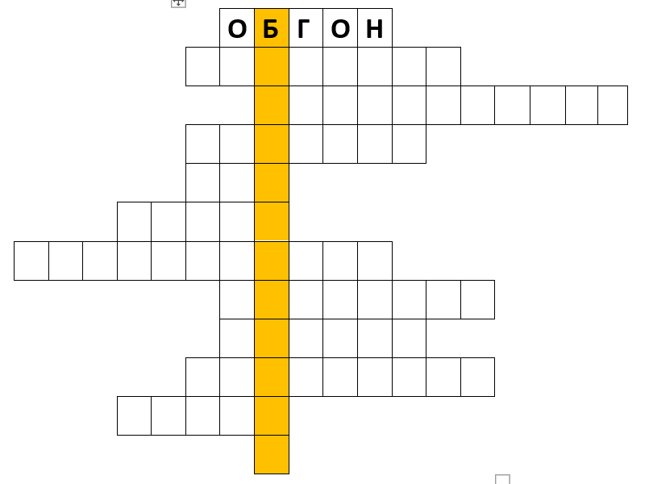
Трехглазый постовой

Slide 37
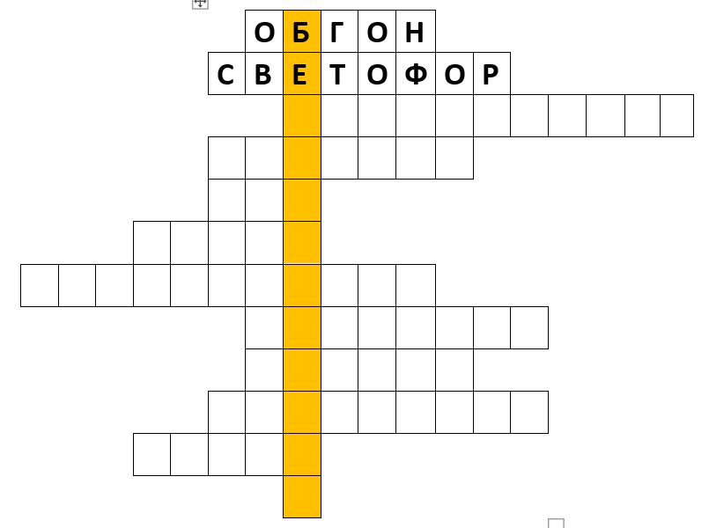
Самые строгие дорожные знаки

Slide 38
Дорожка вдоль дороги, но не для машин

Slide 39
Это случается с теми, кто не соблюдает правила дорожного движения

Slide 40
Пешеходный переход по- другому

Slide 41
Самое опасное место для пешеходов

Slide 42
Это «говорит» желтый сигнал светофора

Slide 43
Часть автомобиля, под которую попадает разиня

Slide 44
Его боятся нарушители правил

Slide 45
В него попадает зазевавшийся водитель

Slide 46
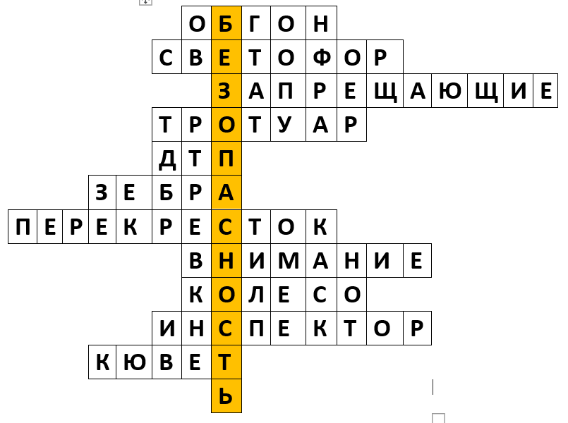
БЕЗОПАСНОСТЬ
Далее

Slide 47
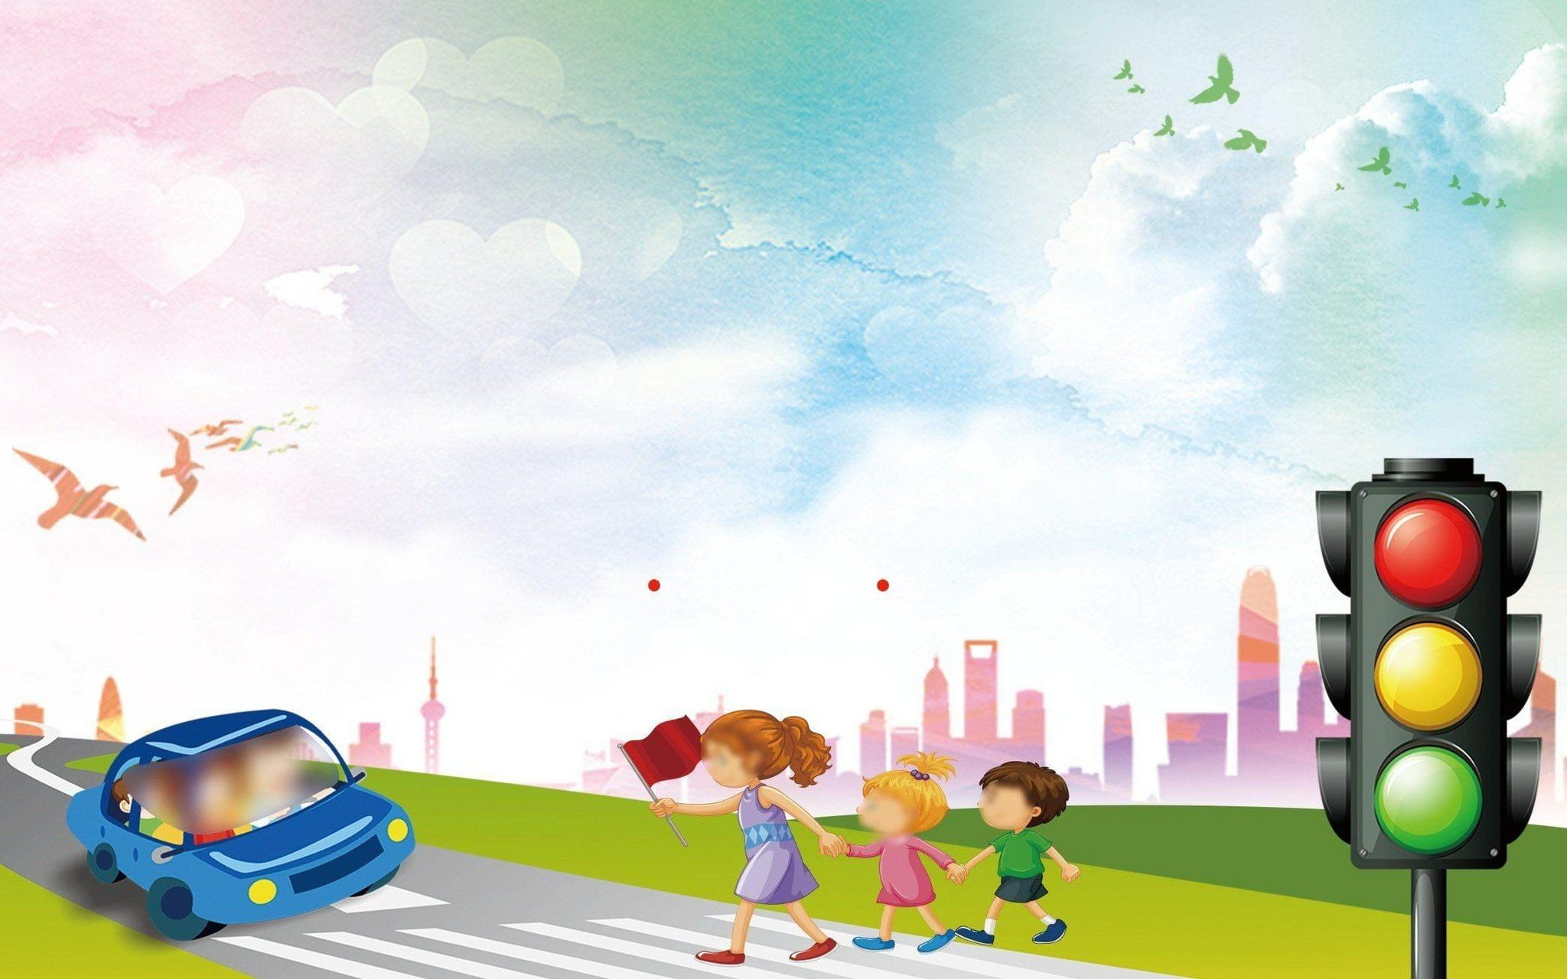
Что означает мигающий зеленый сигнал светофора?
Движение запрещено
Светофор сломался
Истекает время зеленого сигнала светофора, начинать движение запрещено

Slide 48
Неправильно! Попробуй еще

Slide 49
Какой стороны должен придерживаться пешеход, идя по тротуару?
Левой
Правой
Без разницы

Slide 50
Неправильно! Попробуй еще

Slide 51
Место пересечения дорог и улиц называют?
Переход
Тротуар
Перекрёсток

Slide 52
Неправильно! Попробуй еще

Slide 53
Где рекомендуется кататься на роликовых коньках?
На тротуаре
На специальных площадках
На дорогах

Slide 54
Неправильно! Попробуй еще

Slide 55
Закончите стихотворение «Раньше счёта и письма, рисованья, чтенья, всем ребятам нужно знать…».
Правила движения
Законы уважения
Правила поведения

Slide 56
Неправильно! Попробуй еще

Slide 57
Поздравляю! Игра пройдена

